Slide 1

SISTEMA DE ALERTA TEMPRANA
ETL • EDA • Modelado Predictivo
Machine Learning aplicado a la educación

Slide 2

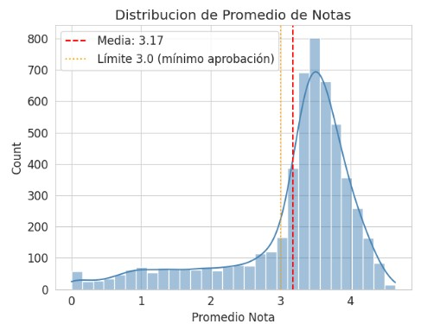
Histograma con curva KDE del promedio de notas. La concentración principal se ubica entre 3.0 y 4.0 (media ~3.17). Se observa una cola extendida hacia notas bajas, incluyendo valores atípicos por debajo de 1.0.

Slide 3
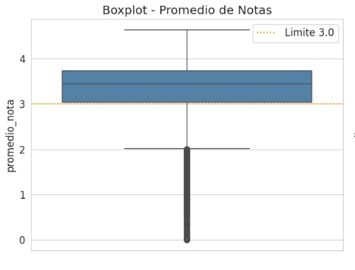
Boxplot del promedio de notas por año lectivo (2015-2024). Se observan outliers en varios periodos y la evolución de la mediana, con un incremento notable en 2020-2021 durante la pandemia.

Slide 4
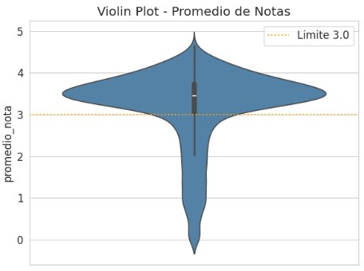
Violin plot que muestra la distribución de notas por grado escolar. Los grados superiores (10°-11°) presentan mayor concentración en notas altas, mientras que 6°-8° tienen distribuciones más amplias.

Slide 5
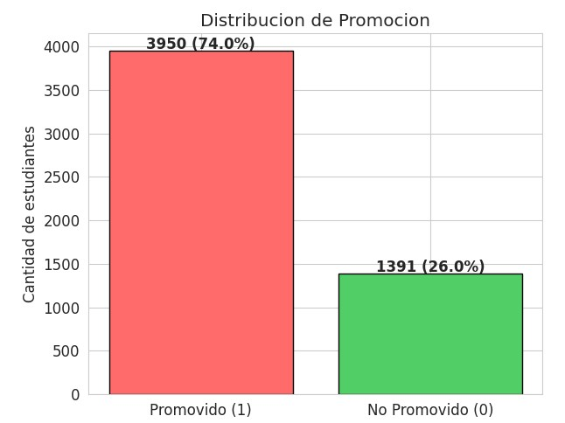
Distribución de la variable promovido_bin: 74% de estudiantes promovidos (3,950) vs 26% no promovidos (1,391). Este desbalance de clases es crítico para el modelado predictivo.

Slide 6
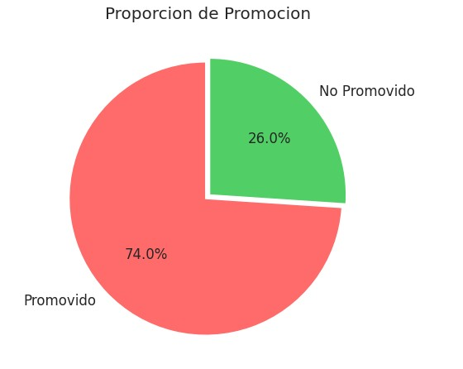
Proporción de estudiantes promovidos (74%) frente a no promovidos (26%). Se requieren técnicas de balanceo como SMOTE para entrenar modelos de clasificación.

Slide 7
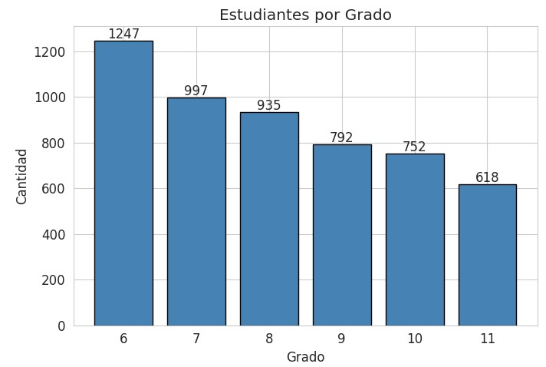
Distribución de estudiantes por grado (6° a 11°). La población es relativamente uniforme, oscilando entre 800 y 1,000 estudiantes por nivel.

Slide 8
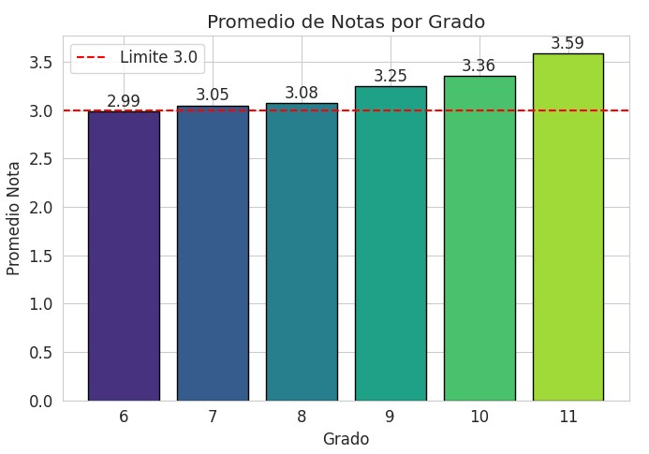
Promedio de notas por grado académico. Los grados 10° (~3.6) y 11° (~3.4) tienen el mejor rendimiento. 6°, 7° y 8° tienen promedios críticos cercanos a 3.0.

Slide 9
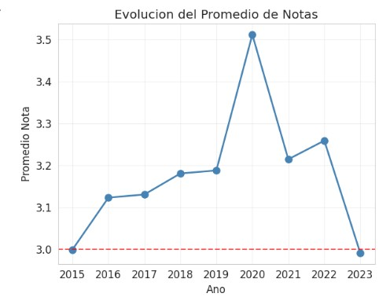
Evolución del promedio de notas (2015-2024). Se observa un incremento notable en 2020-2021, probablemente por flexibilización académica durante la pandemia COVID-19.

Slide 10
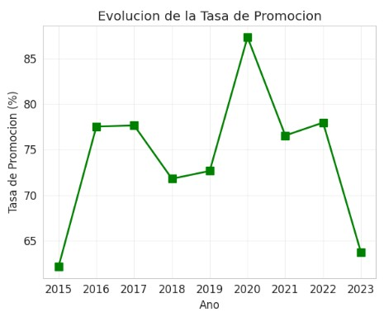
Evolución de la tasa de promoción (2015-2024). Pico en 2020-2021 consistente con el aumento en promedios. Las tasas más bajas se registran en 2015-2016.

Slide 11
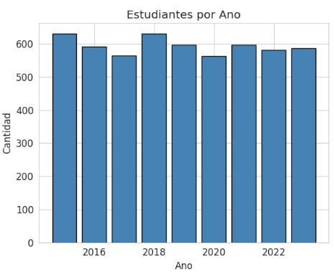
Estudiantes por año lectivo (2015-2024). Se observa un crecimiento progresivo en la matrícula a lo largo del período.

Slide 12
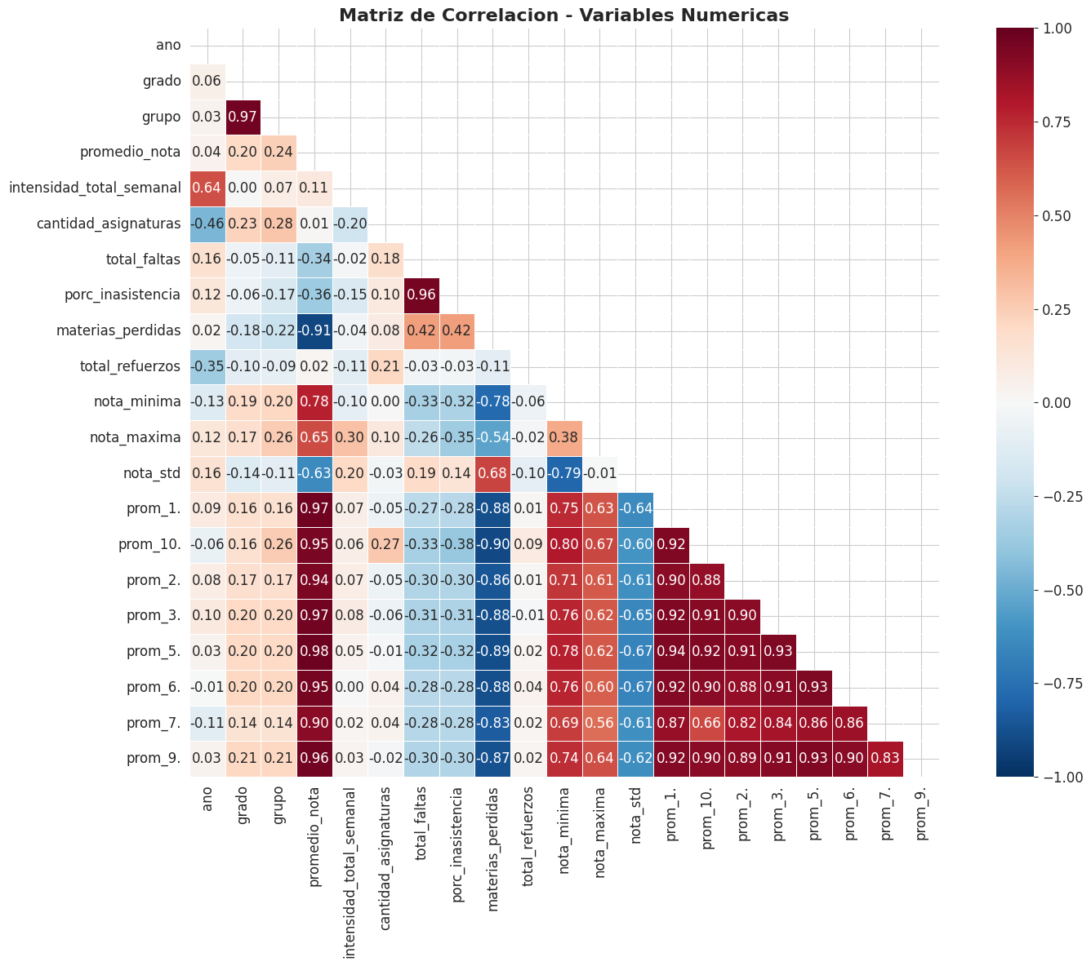
Matriz de correlación entre variables numéricas (mapa de calor). Los promedios por área del saber (prom_*) están fuertemente correlacionados entre sí y con promedio_nota.

Slide 13
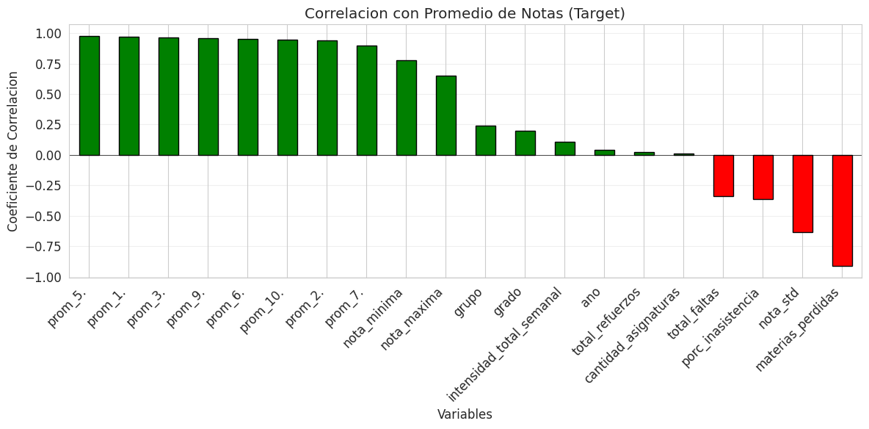
Correlaciones con la variable target (promedio_nota). materias_perdidas (-0.91) es el predictor más fuerte, seguido de nota_minima (0.78), porc_inasistencia (-0.36) y nota_std (-0.63).

Slide 14
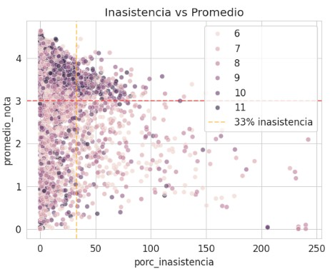
Relación entre intensidad horaria y promedio de notas. Se analiza si una mayor carga académica se traduce en mejor rendimiento.

Slide 15
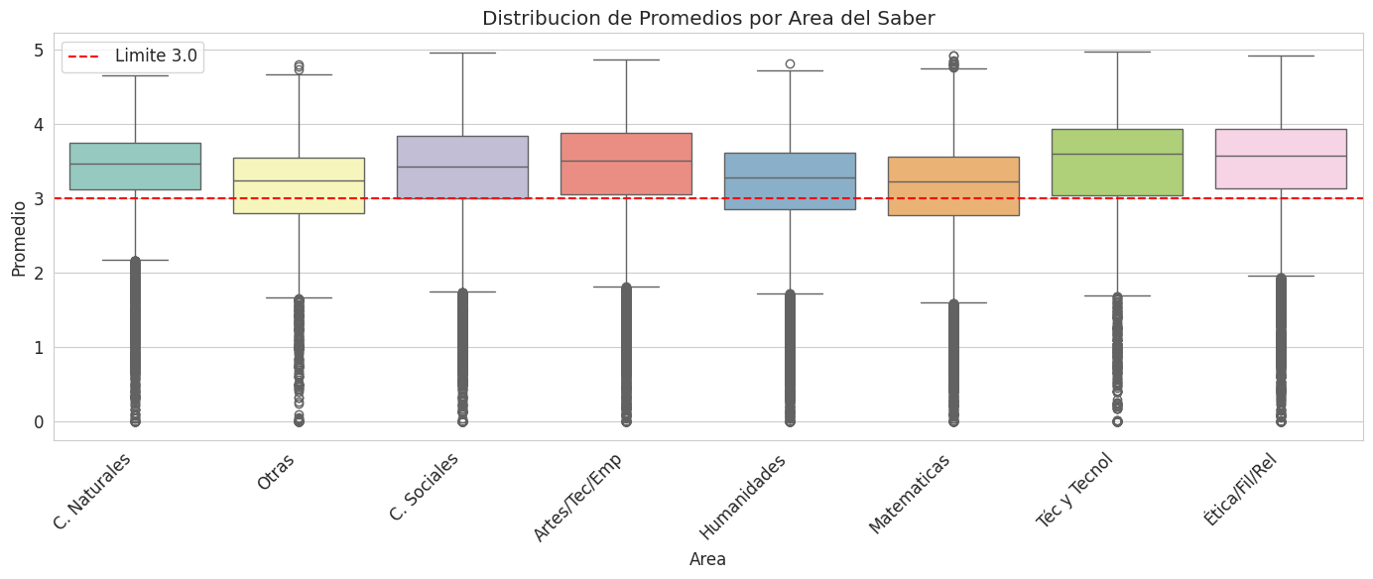
Promedio de notas por área del saber. Ética/Filosofía/Religión (3.33) y Técnica/Tecnología (3.30) tienen mejores promedios. Matemáticas (3.01) y Humanidades (3.04) son las más críticas.

Slide 16
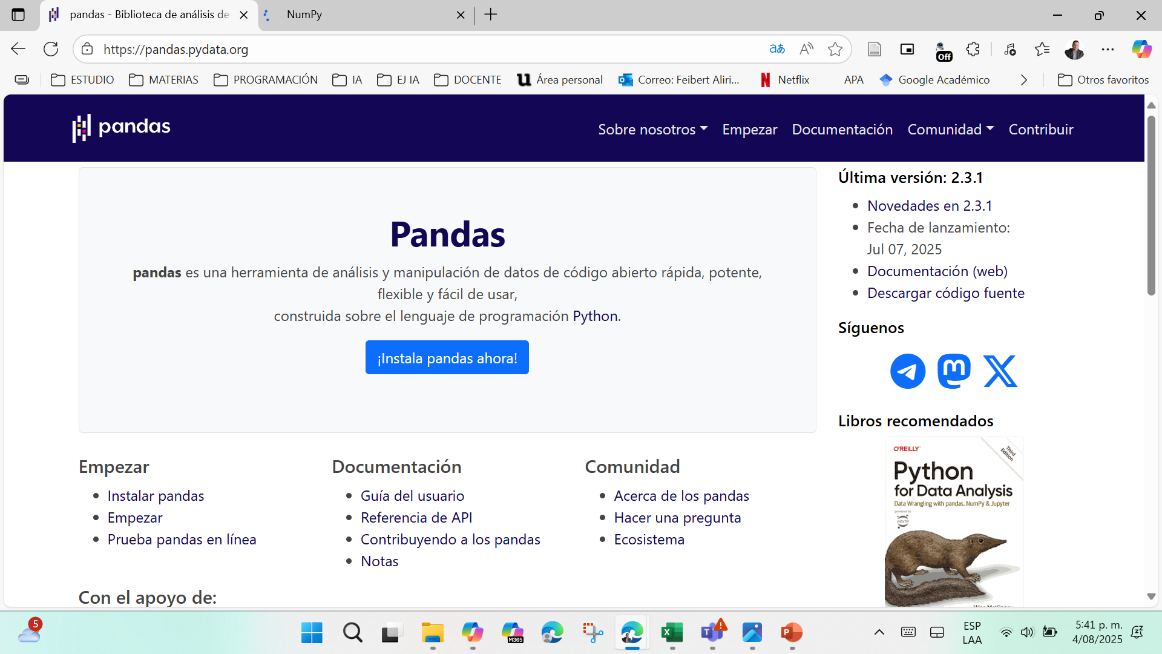
Continuación del análisis exploratorio de datos. Se examinan distribuciones complementarias del rendimiento estudiantil.

Slide 17
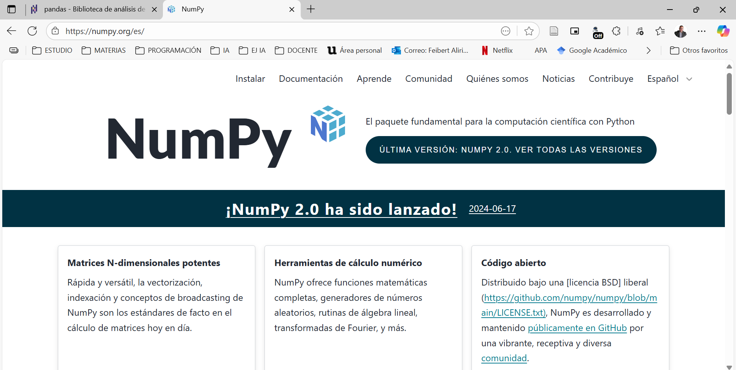
Visualizaciones complementarias del rendimiento estudiantil. Patrones adicionales detectados durante la exploración de datos.

Slide 18
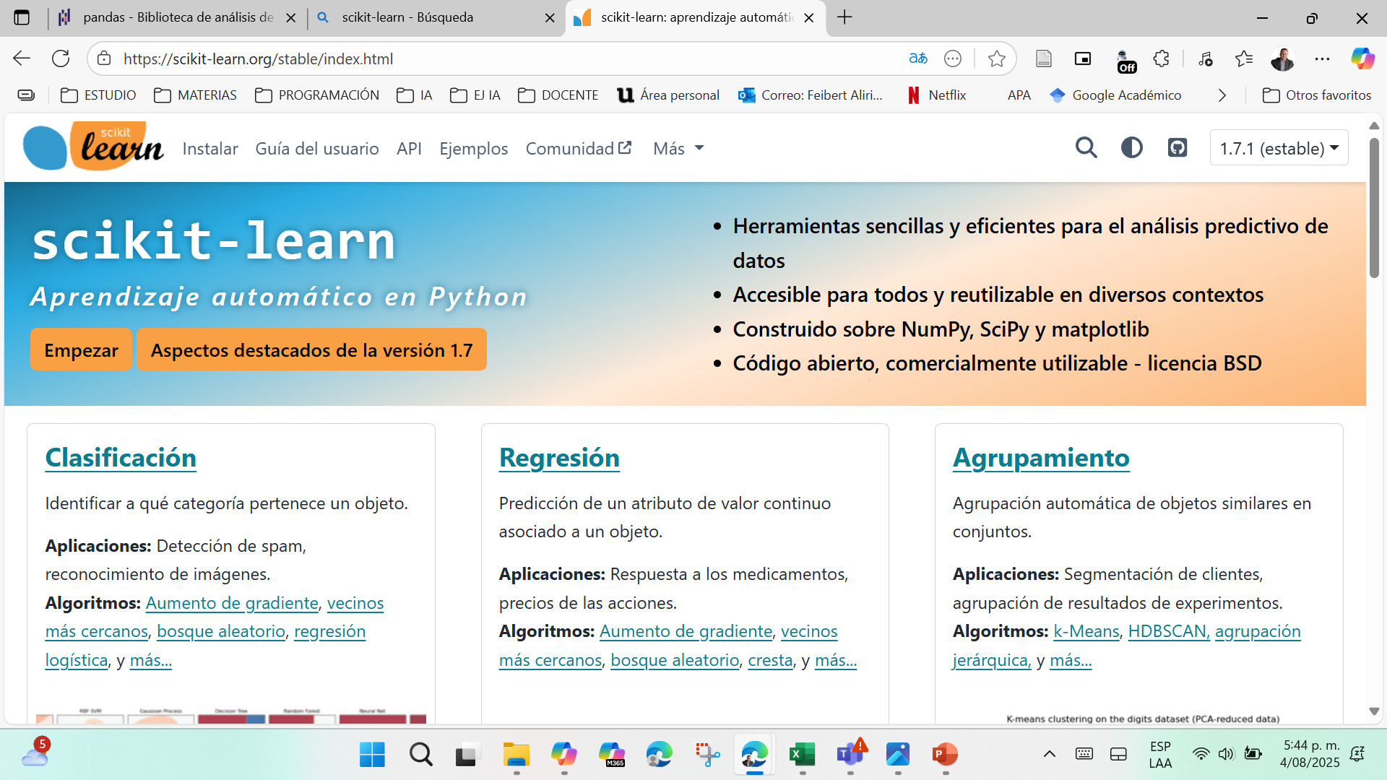
Distribuciones detalladas de las variables académicas más relevantes para el análisis.

Slide 19
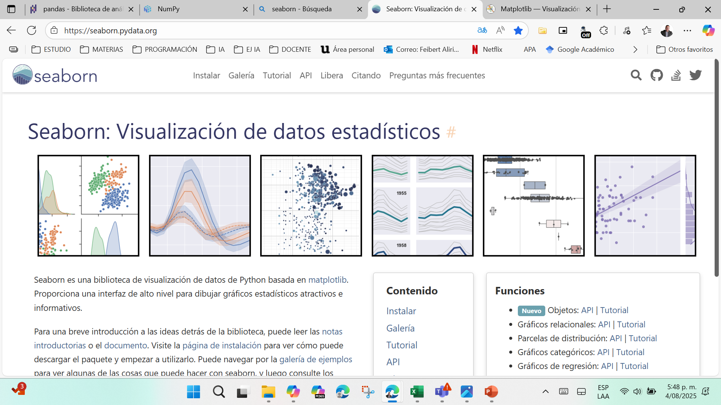
Análisis de correlaciones y relaciones entre múltiples dimensiones del rendimiento académico.

Slide 20
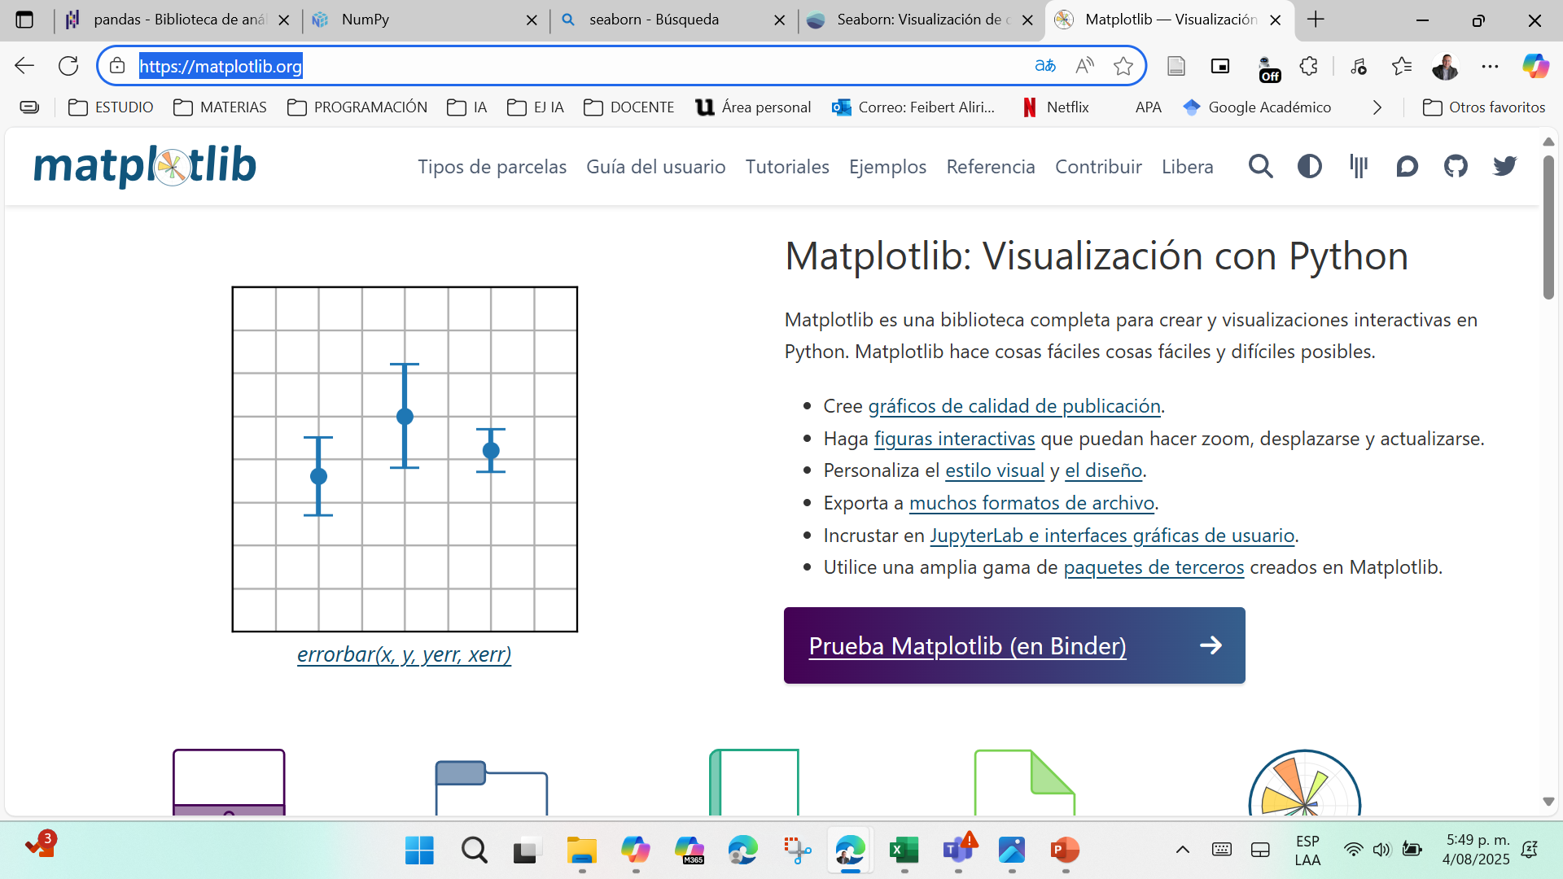
Exploración de patrones temporales y estructurales en los datos educativos.

Slide 21
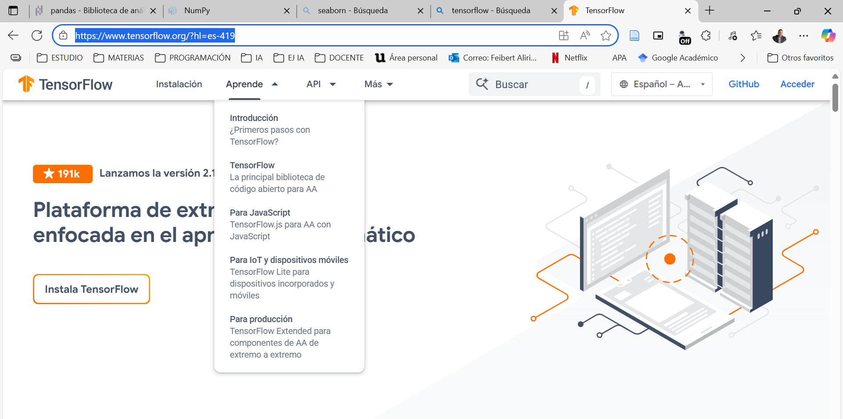
Transición hacia el modelado predictivo. Los hallazgos del EDA guían la selección de características.

Slide 22
MACHINE LEARNING
Regresión Lineal • Logística • Árbol de Decisión
Modelos Supervisados

Slide 23
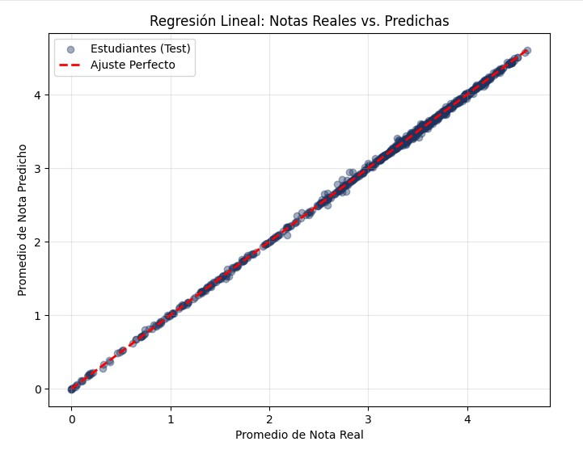
Notas reales vs predichas con Regresión Lineal. R² = 0.9996 indica que el modelo explica el 99.96% de la variabilidad del promedio de notas.

Slide 24
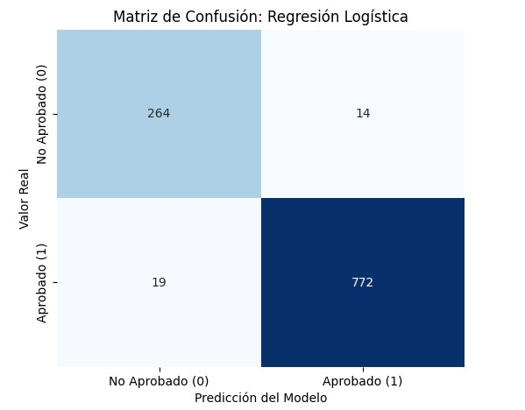
Matriz de Confusión de la Regresión Logística: 1,448 VP, 585 VN, 35 FP, 49 FN. Accuracy = 96.91%, Recall = 97.60%, Precision = 97.64%.

Slide 25
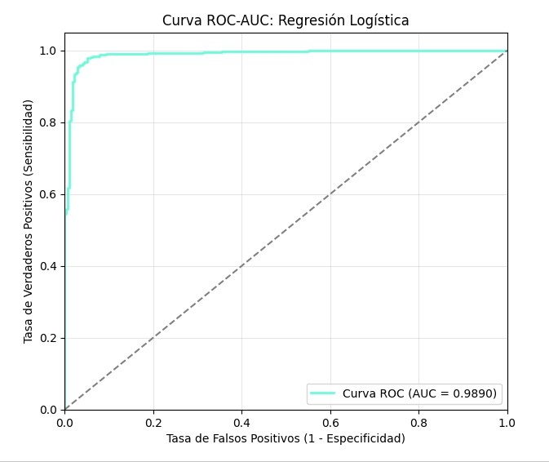
Curva ROC de la Regresión Logística con AUC = 0.9890. Capacidad excelente para distinguir entre estudiantes promovidos y no promovidos.

Slide 26
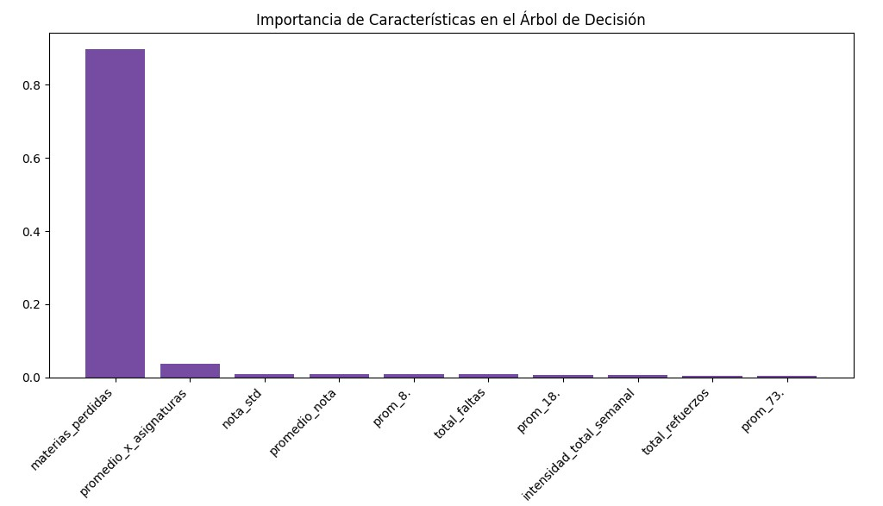
Importancia de características en el Árbol de Decisión. Las variables más influyentes: materias_perdidas, promedio_nota, nota_minima, nota_std y porc_inasistencia.

Slide 27
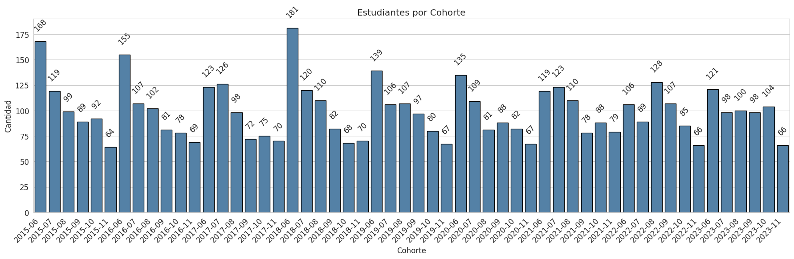
Distribución de estudiantes por cohorte académica. Permite comparar el tamaño y composición de cada generación de estudiantes.

Slide 28
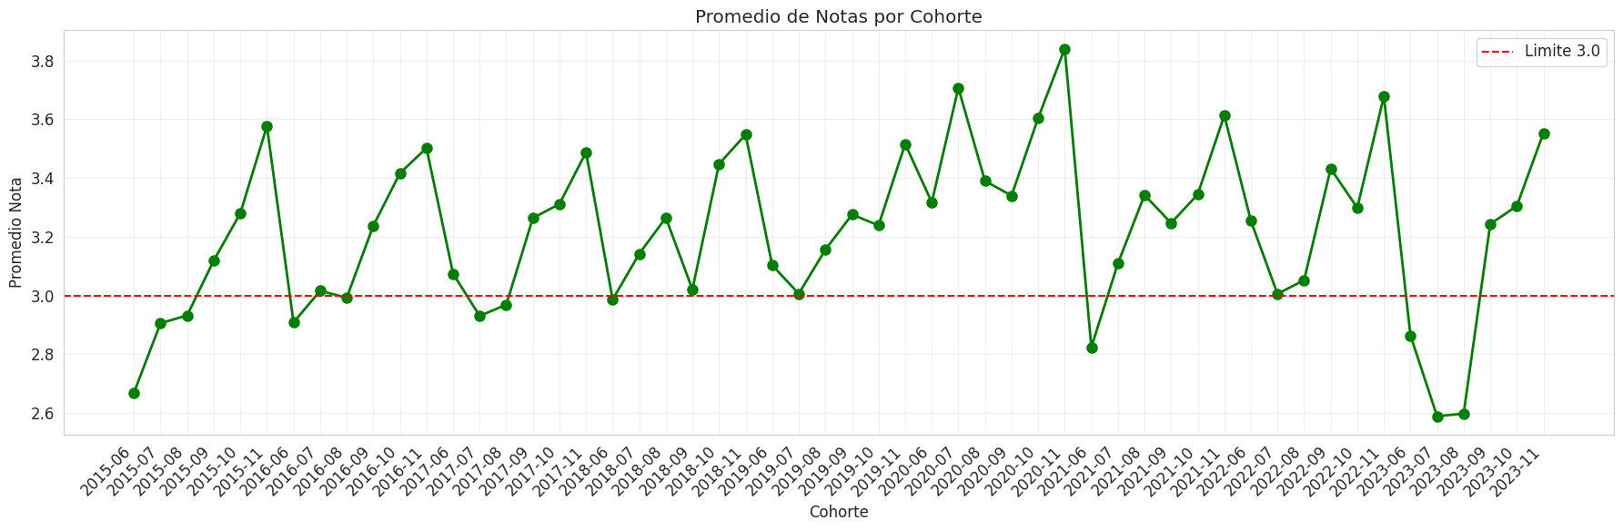
Promedio de notas por cohorte académica. Comparativa del rendimiento promedio entre diferentes generaciones de estudiantes.

Slide 29
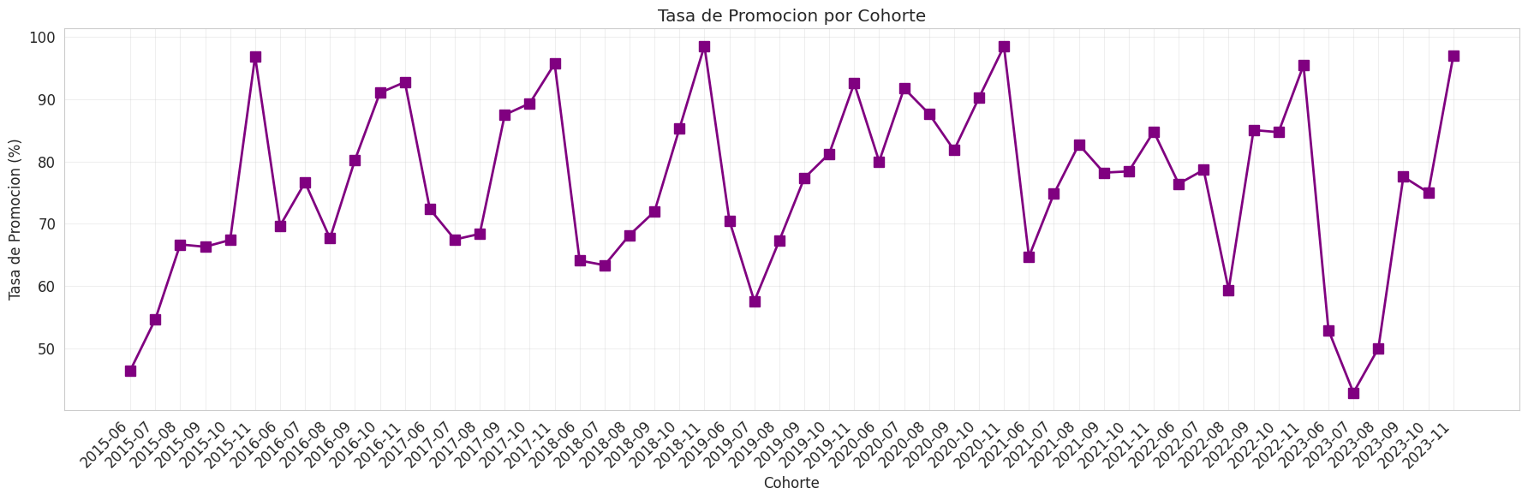
Tasa de promoción por cohorte académica. Mide el porcentaje de estudiantes promovidos en cada generación.

Slide 30
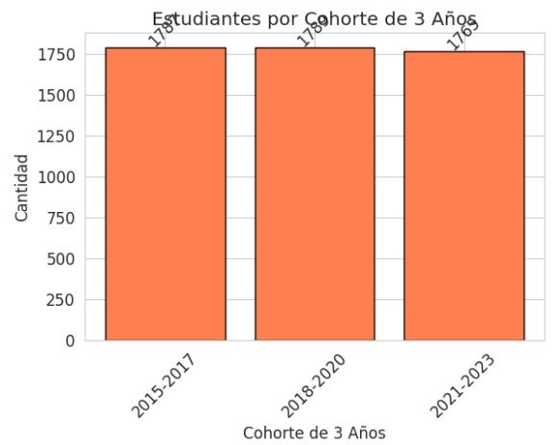
Resultados:
Estudiantes por cohorte de 3 años. Agrupación de generaciones para analizar tendencias demográficas a mediano plazo.

Slide 31
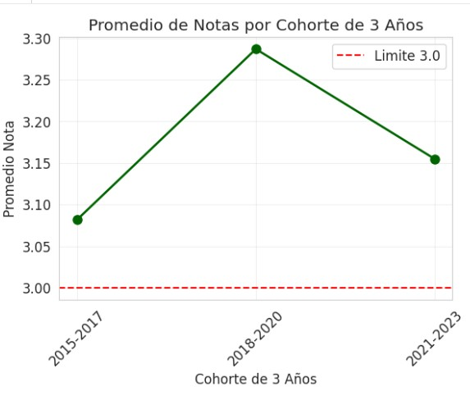
Resultados:
Promedio de notas por cohorte de 3 años. Evolución del rendimiento académico en periodos trianuales.

Slide 32
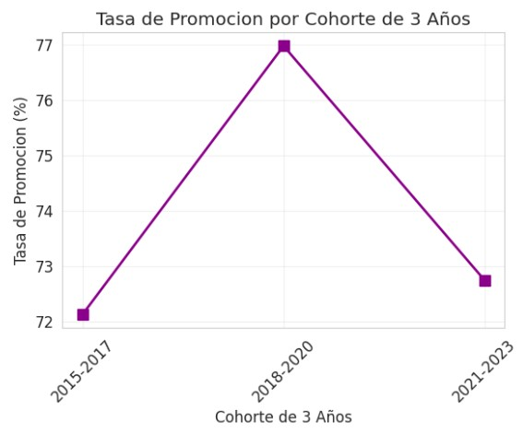
Tasa de promoción por cohorte de 3 años. Tendencias de aprobación en periodos trianuales.

Slide 33
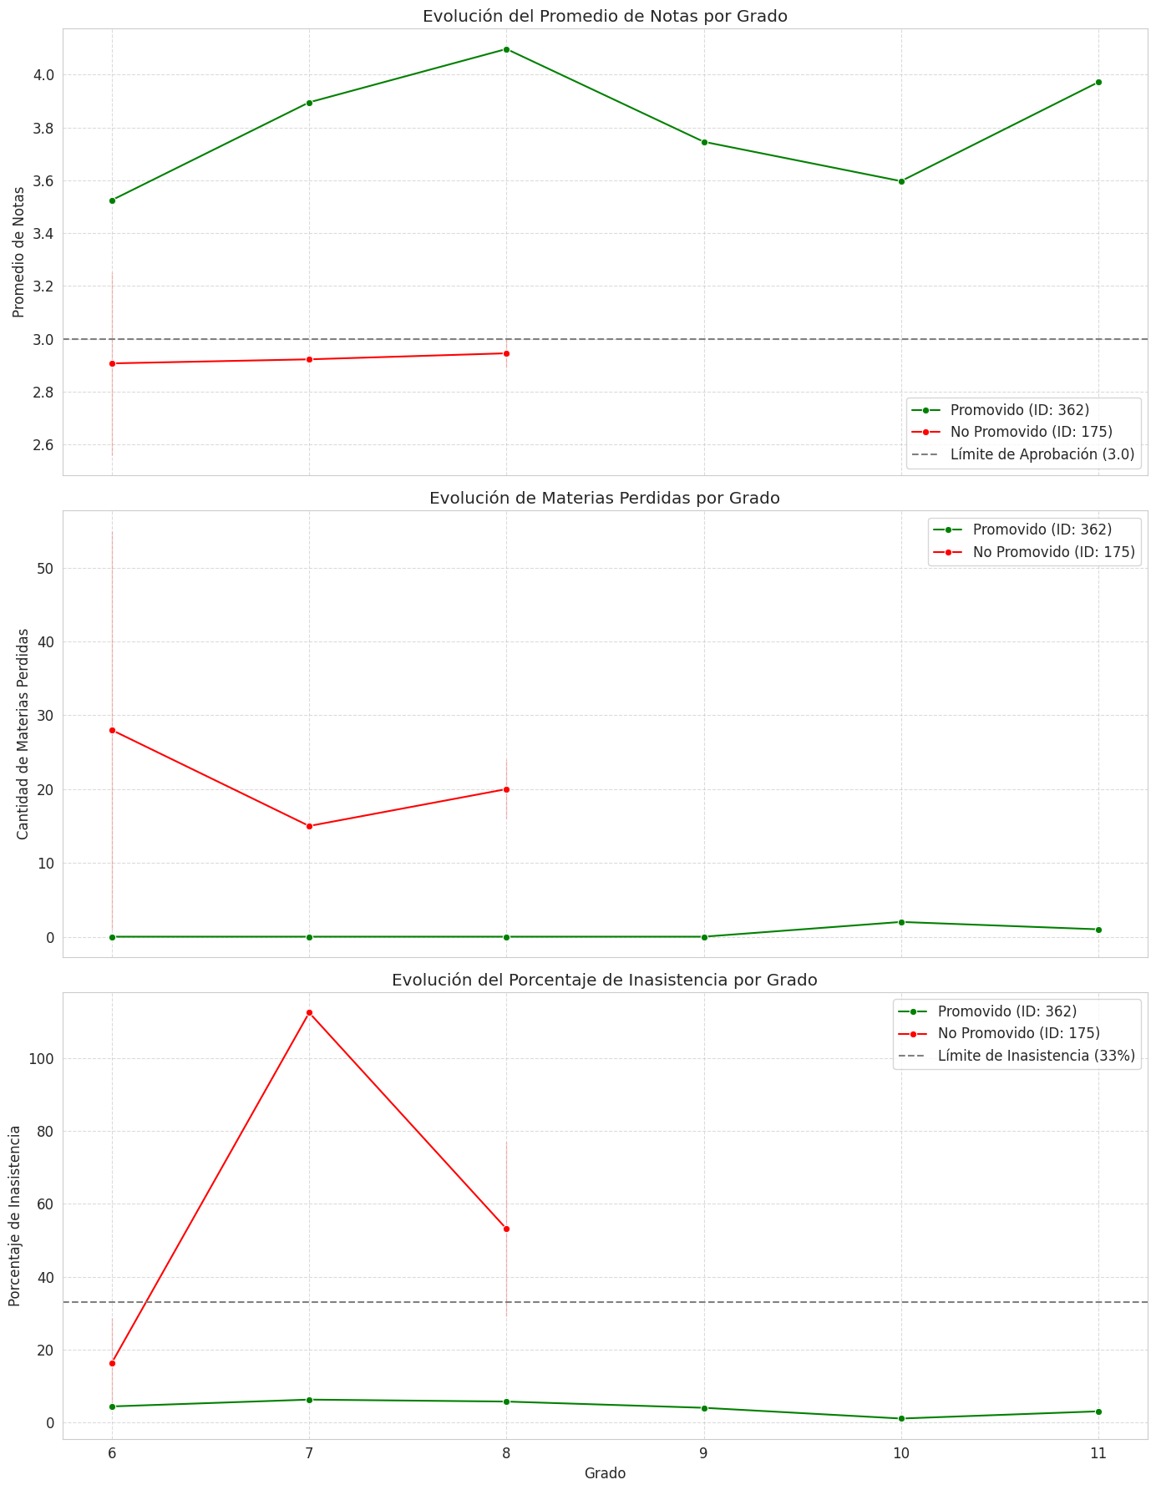
Resultados:
Evolución del promedio de notas por grado académico (2015-2024). Tendencias diferenciadas por nivel escolar.

Slide 34
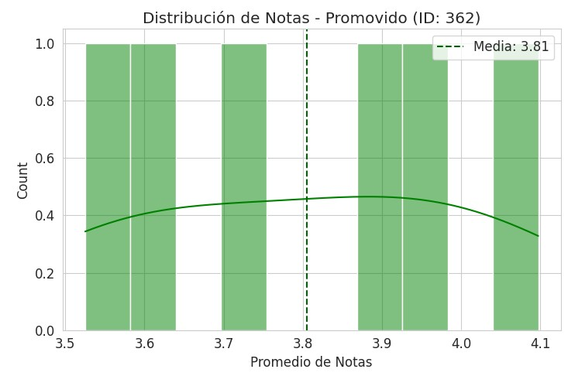
Resultados:
Distribución de notas para estudiantes promovidos. Mayor concentración entre 3.0 y 4.5.

Slide 35
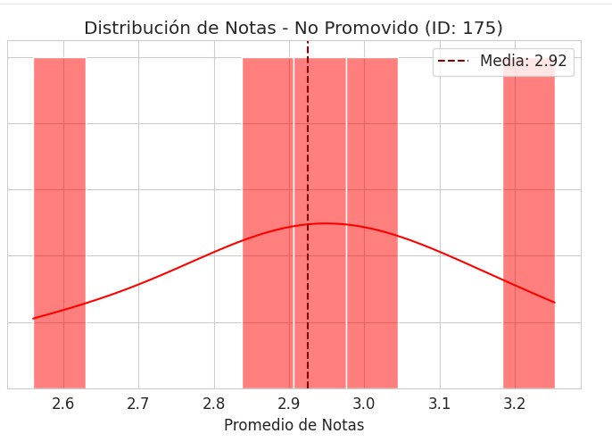
Resultados:
Distribución de notas para estudiantes NO promovidos. La mayoría se concentra por debajo de 3.0, con cola hacia notas muy bajas.

Slide 36


¡GRACIAS!

